Slide 1
Bài 157
ÔN TẬP VỀ CÁC PHÉP TÍNH VỚI SỐ TỰ NHIÊN (TIẾP THEO)
(Sách giáo khoa Toán 4 - Tập hai - Trang 84)

Slide 2
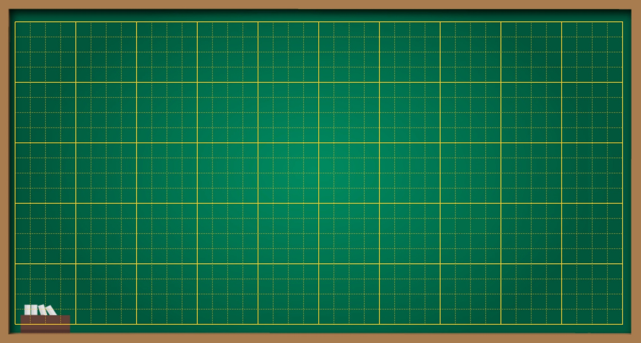
Thứ … ngày … tháng … năm ….
Bài 157
Ôn tập về các phép tính với số tự nhiên (tiếp theo)

Slide 3
KHỞI ĐỘNG

Slide 4
145 376
29 308
680 812
167 532
5 304
35
8 280 23
+
-
x
1 38
360
174 684
513 280
185 640
00
15 912
185 640

Slide 5
Giá trị của biểu thức a x 21 – 248 x b với a = 548, b = 21 là
= 548 x 21 – 248 x 21
= ( 548 – 248) x 21
= 300 x 21
= 6300

Slide 6
Vận dụng

Slide 7
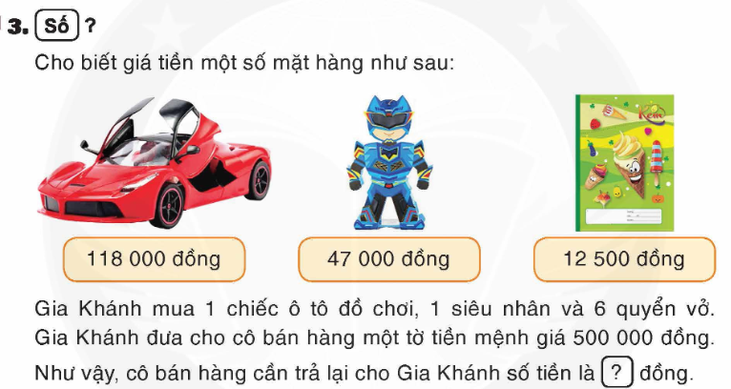
Bài giải:
Gia Khánh mua hàng hết số tiền là:
118 000 + 47 000 + 12 500 x 6 = 240 000 (đồng)
Số gạo nếp công ty đã chuyển đến các siêu thị là:
500 000 – 240 000 = 260 000 (đồng)
Đáp số: 260 000 đồng.

Slide 8
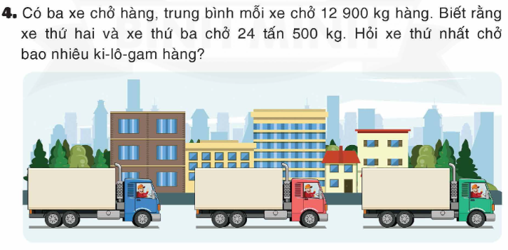
Bài giải:
Đổi 24 tấn 500 kg = 24 500 kg
3 xe chở được số ki-lô-gam hàng là:
12 900 x 3 = 38 700 (kg)
Xe thứ nhất chở số ki-lô-gam hàng là:
38 700 – 24 500 = 14 200 (kg)
Đáp số: 14 200 kg

Slide 9
Tạm biệt

